Slide 1
Проектная работа по курсу ВAРКТ

Slide 2
Основные сведения о команде.
Название команды: “Insight”
Группа: M8O-109Б-23
Состав команды:
1. Велиев Рауф - лидер команды, ответственный по распределению информации, создание математической модели.
2. Юнусов Руслан - историк миссии, создатель презентации, отчета, видео-отчета.
3. Юсупов Артем - программист, ответственный за создание космического аппарата и реализацию полёта в игре Kerbal Space Program.

Slide 3
Цель и задачи работы.
Цель - смоделировать полет ракеты “Аполлон-8” в программе Kerbal Space Program.
Задачи:
Изучить информацию о миссии “Аполлон - 8”;
Провести расчеты и создать математическую и физическую модели;
На основе автопилотируемых программ совершить полёт в KSP;
Построив график, получить сохранённые программой данные полёта;
Подвести итоги по проделанной работе.

Slide 4
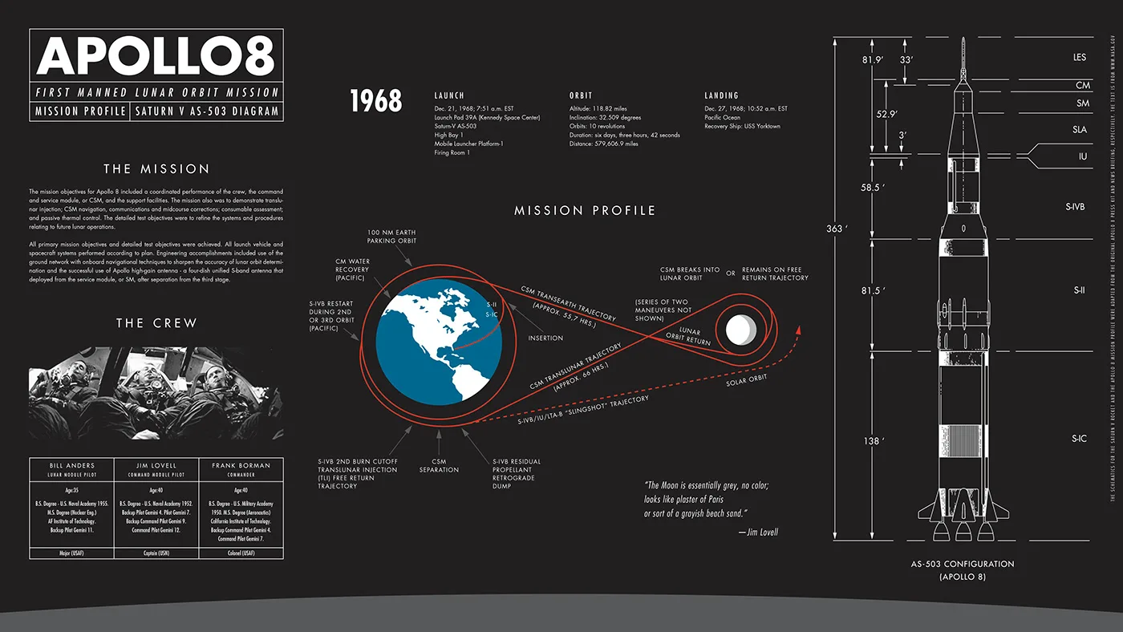
Глава 1: Описание миссии
Миссия Аполлон-8 была важным историческим событием, она является восьмым пилотируемым полетом американской лунной программы "Аполлон". Миссия состояла в том, чтобы доставить людей на орбиту Луны и вернуть их на Землю.

Slide 5
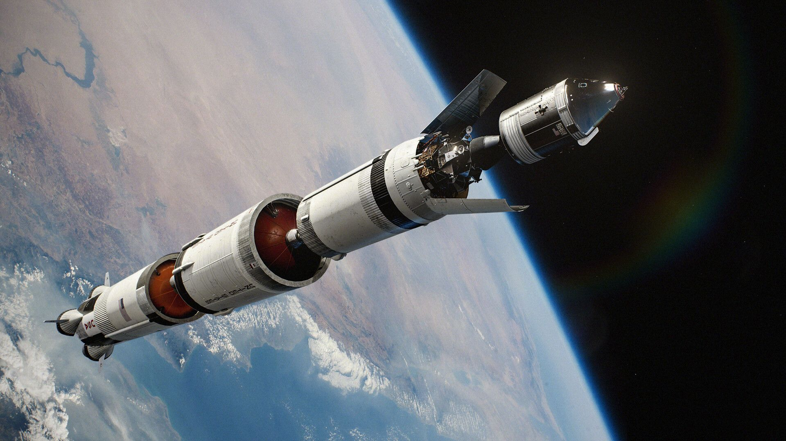
Ракета - носитель
Аполлон-8 был запущен 21 декабря 1968 года на ракете Сатурн-5

Slide 6
Характеристики ракеты-носителя Сатурн - 5
Высота трех ступеней - 85,7 метров
Максимальный диаметр - 13 метров
Размах по стабилизаторам - 18 метров
Сухой вес ракеты - 245 тонн
Стартовый вес - 2728,5 тонн
Полезная нагрузка на орбите 500 км - 120 тонн
Полезная нагрузка на параболической орбите - 45 тонн

Slide 7
Коротко о миссии
Целью миссии Аполлон-8 было выполнить мягкую посадку на Луну, но вместо этого было принято решение осуществить орбитальный полет вокруг Луны. Это было обусловлено техническими проблемами с разработкой лунного модуля, который был не готов к полету.
Космический корабль Аполлон-8 отправился в траекторию полета к Луне, совершил 10 оборотов вокруг орбиты спутника, уделяя первостепенное внимание местам будущих лунных посадок. Во время полета астронавты совершили историческое событие - они стали первыми людьми, которые увидели темную сторону Луны.
После этого Аполлон-8 совершил успешное возвращение на Землю. Капсула с астронавтами приземлилась в океане, где их подобрала спасательная команда.
Миссия Аполлон-8 сыграла важную роль в развитии программы "Аполлон".

Slide 8
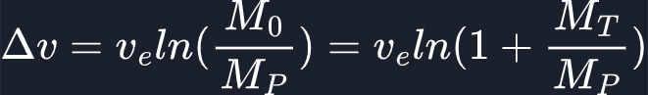
Глава 2: Математическая модель
Описание взлета с планеты
Ресурс полёта ракеты будем возьмём за Δv - характеристическую скорость орбитального маневра. Этот ресурс довольно просто рассчитать из формулы Циолковского (которая определяет скорость, которую развивает летательный аппарат под воздействием тяги ракетного двигателя, неизменной по направлению, при отсутствии всех других сил):
,
где M_{T} - масса топлива, M_{P} - масса ракеты без топлива,
M₀ - масса ракеты с топливом, v_{e} - cкорость истечения продуктов сгорания из сопла ракетного двигателя. Предположим, что масса ракеты во время взлёта будет падать по следующему закону:
m(t) = m₀-α∙t , где m₀ – начальная масса объекта, α – потраченное топливо, t – прошедшее время.

Slide 9
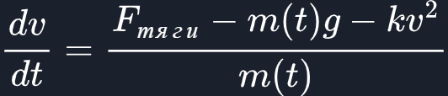
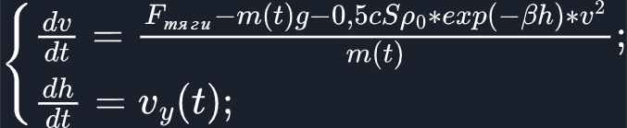
Продолжение вычислений
Поиск математического описания проблемы не составляет труда – в его основе все тот же второй закон Ньютона. F_{тяги}- F_{тяж}- F_{сопр} = ma, где F_{сопр} = kv²
Мы можем увидеть, как ракета моментально набирает большую скорость. Поэтому, F_{сопр} можно пренебречь.
Тогда F_{сопр} = kv², и уравнение для скорости в проекции на вертикальную ось
выглядит следующим образом:
Первая полученная система дифференциальных уравнений выглядит так:

Slide 10
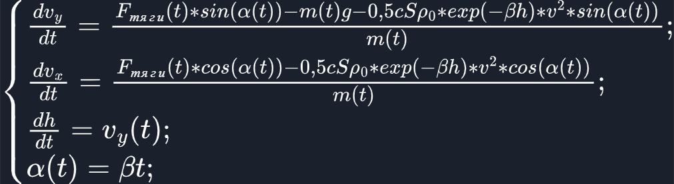
Промежуточные итоги
В итоге всех вычислений получим систему, поясняющую во время взлёта с Земли в какой позиции находится запущенная ракета:

Slide 11
Переход на орбиту Луны при помощи Гомановского перелёта
Гомановская траектория - эллиптическая орбита, используемая для перехода между двумя другими орбитами, обычно находящимися в одной плоскости. В простейшем случае она пересекает эти две орбиты в апоцентре и перицентре. Орбитальный маневр для перехода включает в себя два импульса работы двигателя на разгон — для входа на Гомановскую траекторию и для схода с неё. Названа в честь немецкого ученого Вальтера Гомана. Двух-импульсный перелёт траектории является самым эффективным и экономным по количеству используемого топлива, поэтому именно он будет использоваться для перехода с орбиты Земли на орбиту Луны.

Slide 12
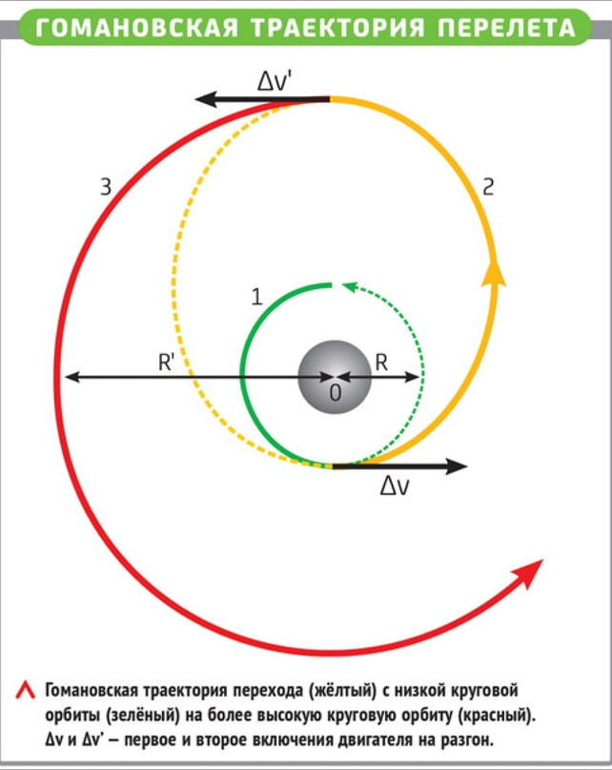
Гомановский перелёт
Изначально, в некоторой точке начальной круговой орбиты (1) с помощью мгновенно отработавшего двигателя космический аппарат приобретает первый импульс скорости ∆V, направленный по касательной к орбите, и переходит на эллиптическую орбиту (2) с перицентром, совпадающим с точкой подачи первого импульса скорости. Величина импульса скорости выбирается такой, чтобы в апоцентре (2) . Необходим такой импульс скорости, чтобы эллиптическая орбита (2) соприкасалась с круговой орбитой планеты (орбита 3), где подается второй импульс скорости ∆V′ по касательной к орбите. В результате маневров аппарат достигает круговой орбиты необходимой планеты.

Slide 13
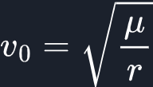
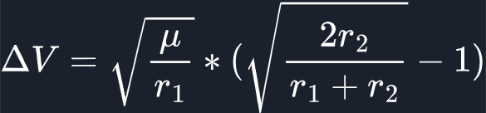
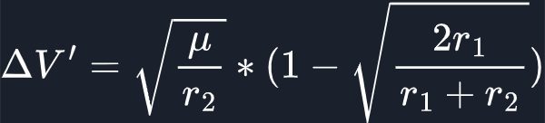
Вычисления
Для использования Гомановского перелета нам нужно узнать орбитальную скорость космического аппарата. Для этого будем использовать следующую формулу:
где μ – гравитационный параметр, r – расстояние между кораблем и Землей, α – длина большой полуоси орбиты.
Тогда величина ΔV, на которую ракета должна ускориться в перицентре,
равна:
а ΔV′ равна:
Суммарное приращение, необходимое для перехода с орбиты на орбиту, можно представить в виде: ∆V_{сум.}= ∆V+ ∆V′

Slide 14
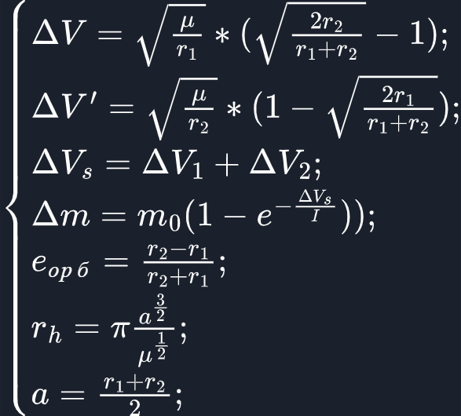
Промежуточные итоги
Итак, можно сделать вывод, что система уравнений будет выглядеть следующим образом:

Slide 15
Посадка на землю
Процесс посадки КА на поверхность Земли будет осуществляться после того, как скорость КА опустится ниже 1-ой космической. Этой скорости мы достигнем при помощи двигателя. Процесс посадки состоит из 2 этапов. Первый - свободное падение в атмосфере земли. Второй - торможение с помощью парашютов.

Slide 16
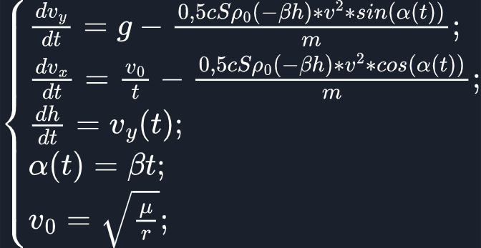
Вычисления
Для Процесса посадки косм. аппарата используем второй закон Ньютона: Fтяж -Fсопр = ma , при Fсопр = kv² . Учитываем, что масса корабля меняться в процессе посадки не будет. Система уравнений выглядит следующим образом:
Где r – радиус орбиты, v₀ – начальная скорость вращения по орбите

Slide 17
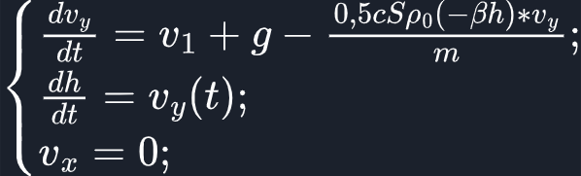
Промежуточные итоги
Система уравнений для следующего этапа посадки выглядит следующим образом:

Slide 18
Глава 3. Описание полета в KSP
В данной главе представим подробное описание выполнения полёта на Луну в игре Kerbal Space Program с использованием вспомогательной программы MechJeb.

Slide 19
Подготовка и настройка автопилота
Прежде всего, полёт был реализован с использованием MechJeb, который предоставляет возможности автопилота в KSP. Первоочередной задачей была настройка автопилота для взлета. Была установлена опция в MechJeb для оптимального распределения тяги двигателей, что способствует эффективному взлету.

Slide 20
Автопилот для выхода на орбиту Земли
Следующим этапом был автоматизированный выход на орбиту Земли. MechJeb автоматически рассчитывал и выполнял необходимые маневры для достижения орбиты.
Навигация к Луне
После выхода на орбиту Земли, Луна была выбрана в качестве цели, и встроенный планировщик маневров в MechJeb был настроен на выполнение маневра перемещения к Луне.

Slide 21
Первичные маневры на орбите Луны
При подлете к Луне возникла необходимость выполнить ряд ключевых маневров. Сначала устанавливался периапсис на высоте 30 км, затем корректировалось наклонение орбиты до 0 градусов. После этого было проведено торможение в точке периапсиса, что привело к успешному выходу на орбиту вокруг Луны.

Slide 22
Возвращение на Землю
Совершив 10 оборотов вокруг Луны, был выставлен маневр для возвращения к Земле. MechJeb снова рассчитал и провел необходимые маневры для возвращения к Земле. Завершая полёт, было произведено успешное приземление на поверхности Земли.

Slide 23
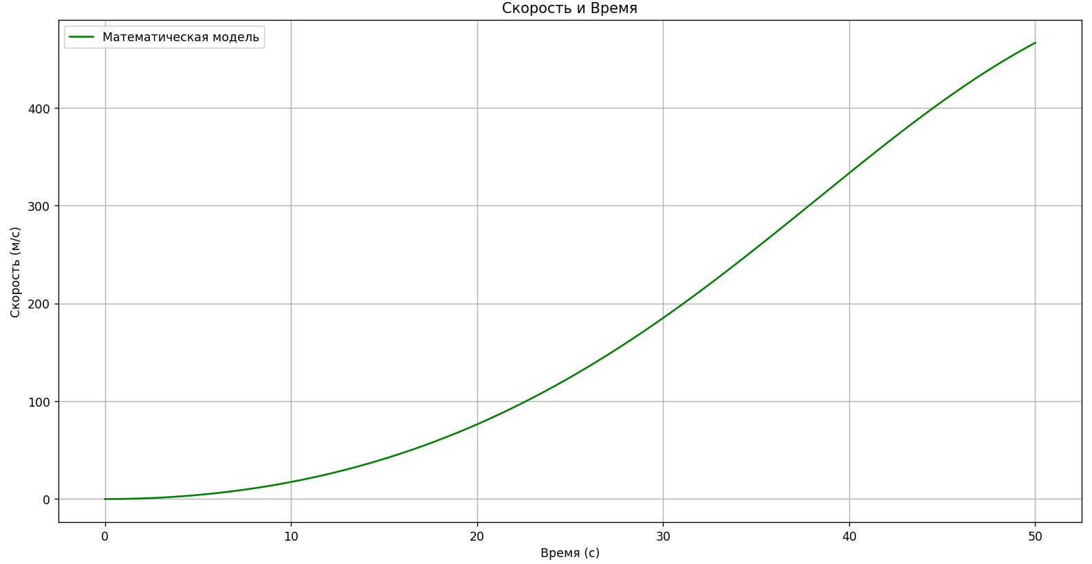
Глава 4. Сравнение графиков
График математической модели

Slide 24
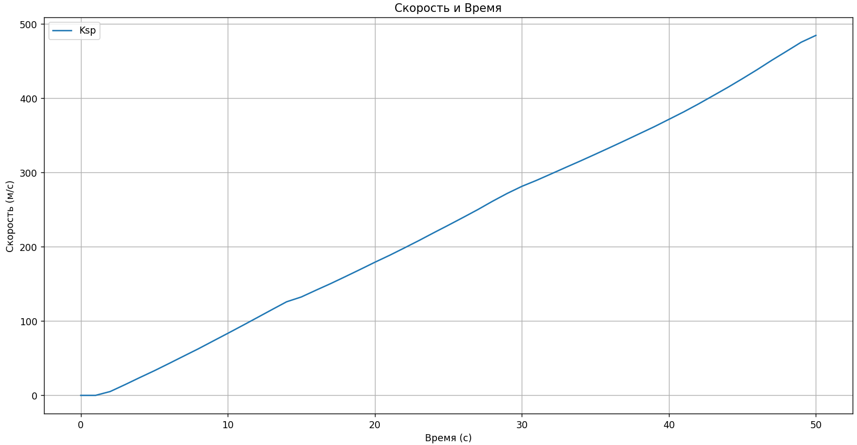
График KSP

Slide 25
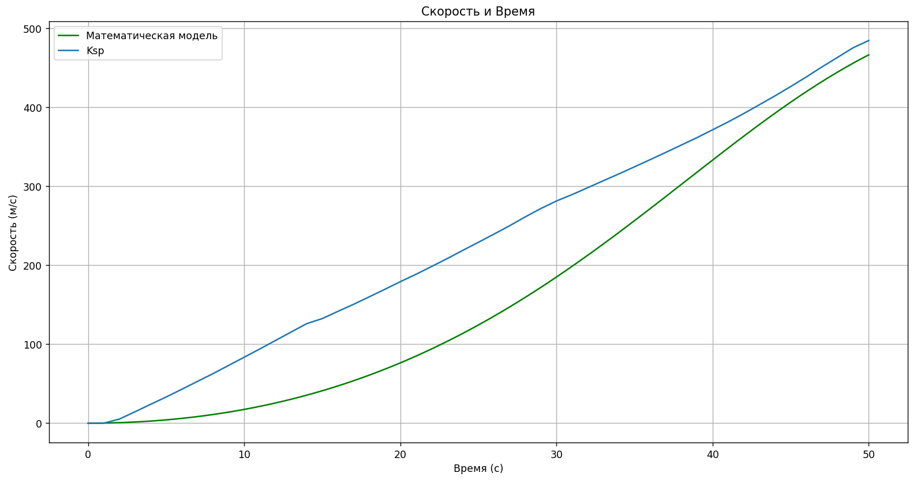
Сравнение графиков

Slide 26
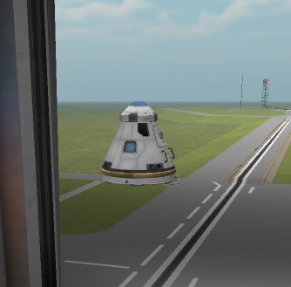
Глава 5. Постройка ракеты
Командный отсек с парашютом

Slide 27
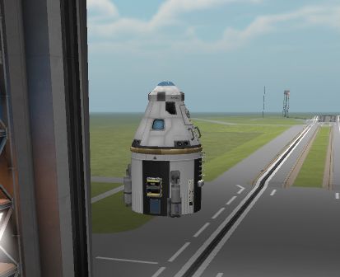
Ступень для выхода на луну и возвращения не Землю

Slide 28
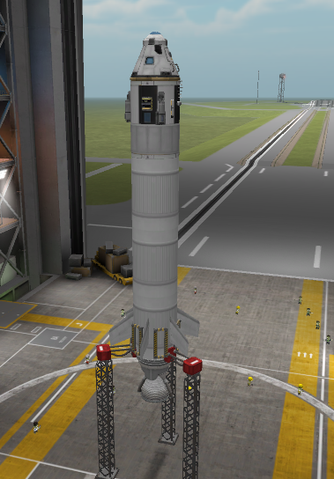
Ступень для выхода на орбиту и маневра к Луне

Slide 29
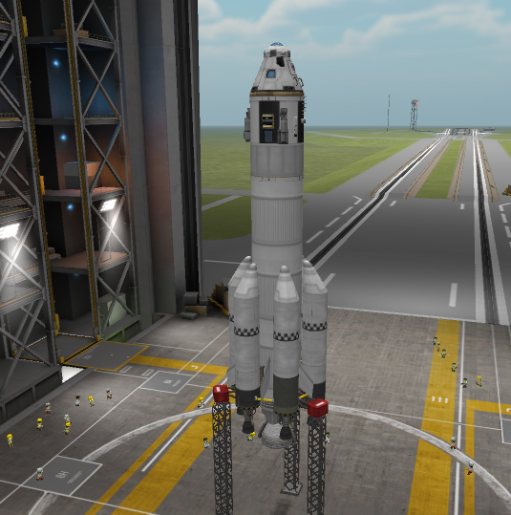
Готовая ракета

Slide 30
Глава 6. Итоги работы
В процессе нашей командной работы мы повторили американскую миссию Аполлон-8.
Мы совершили запуск, полёт и приземление аналога космического аппарата, во время которых осознали, насколько непростой в действительности была миссия.
Для обеспечения безопасности миссии мы применили знания и точные формулы для составления и разработки математической и физической моделей.
При помощи программы Kerbal Space Program у нас получилось реализовать симуляцию настоящего полёта, а при помощи мода MechJeb, предназначенного для управления ракетой, наша команда реализовала автоматический полёт до спутника Земли, около которого корабль совершил 10 поворотов вокруг орбиты.
Мы провели слаженную работу с коллективом, командой, научились расставлять приоритеты в предстоящих работах, поняли, как важна работа сообща. Все результаты работы команда “Insight” предоставила в нескольких видах: отчёт, видео-отчёт, github и презентация.

Slide 31
Приложение
Данные полёта github:
https://github.com/Kiaxa228/apollon8_mission
Видео полёта в KSP: https://www.youtube.com/watch?v=LnTzDOP31jE
Google drive: https://drive.google.com/drive/folders/1ezl2qPp1Ay5MjGEQOy2JLENvXgwHIZMF

Slide 32
Спасибо за внимание.

